Slide 1
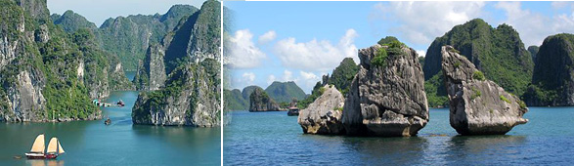
Tiết 47 – Bài 40: Thực hành
Đánh giá tiềm năng kinh tế của các đảo ven bờ và tìm hiểu về ngành công nghiệp dầu khí
Tiết 47 – Bài 40: Thực hành
Đánh giá tiềm năng kinh tế của các đảo ven bờ và tìm hiểu về ngành công nghiệp dầu khí
GV: Trần Quang Hiệp
Tổ KHXH - Trường THCS Thiệu Thành

Slide 2
KIỂM TRA BÀI CŨ
1. Các phương hướng chính để bảo vệ tài nguyên môi trường biển đảo ở nước ta?

Slide 3
Tiết 47 THỰC HÀNH
ĐÁNH GIÁ TIỀM NĂNG KINH TẾ CỦA CÁC ĐẢO VEN BỜ VÀ TÌM HIỂU VỀ NGÀNH CÔNG NGHIỆP DẦU KHÍ
Bài tập 1
Bảng 40.1. Đánh giá tiềm năng các đảo ven bờ
Các đảo
Nông ,lâm nghiệp
Ngư nghiệp
Du lịch
Dịch vụ biển
Các hoạt động
Các đảo có điều kiện thích hợp
Cát Bà
Nông ,Lâm nghiệp
Cát Bà ,Lý Sơn ,Phú Quốc ,Côn Đảo
X
X
X
X
Lý Sơn
X
X
Ngư nghiệp
Cô Tô, Cái Bầu ,Cát Bà ,Cù lao Chàm,Phú Quý ,Côn Đảo,Hòn Khoai,Thổ Chu,Hòn Rái,Phú Quốc ,Lý Sơn
Côn Đảo
X
X
X
X
Thổ Chu
Du lịch
Các đảo trong Vịnh Hạ Long,Vịnh Nha Trang ,Cát Bà ,Côn Đảo ,Phú Quốc
X
X
Phú Quý
Dịch vụ biển
Cái Bầu ,Cát Bà ,Trà Bản,Phú Quý ,Côn Đảo ,Hòn Khoai,Thổ Chu ,Phú Quốc
X
X
Phú Quốc
X
X
X
X
Hòn Khoai
X
X

Slide 4
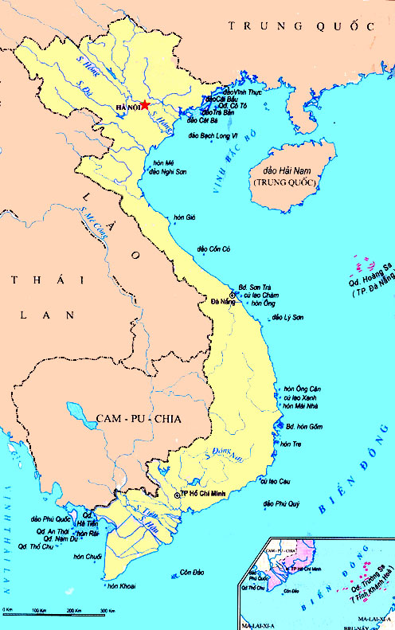
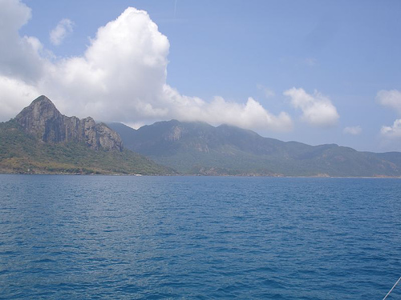
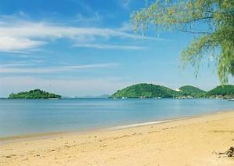
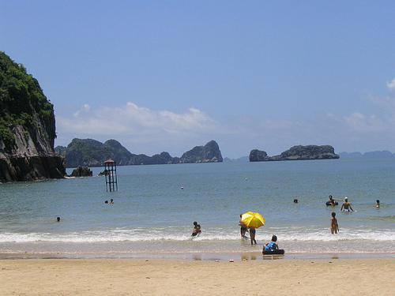
Tiết 47 THỰC HÀNH
ĐÁNH GIÁ TIỀM NĂNG KINH TẾ CỦA CÁC ĐẢO VEN BỜ VÀ TÌM HIỂU VỀ NGÀNH CÔNG NGHIỆP DẦU KHÍ
I. Đánh giá tiềm năng kinh tế của các đảo ven bờ
🖎
Xác định trên lược đồ những đảo ven bờ có điều kiện phát triển kinh tế tổng hợp ?
Cát Bà
Những đảo có tiềm năng phát triển kinh tế tổng hợp là : Cát Bà,Côn Đảo,Phú Quốc
Phú Quốc
Côn Đảo
Lược đồ một số đảo và quần đảo Việt Nam

Slide 5
Tiết 47 THỰC HÀNH
ĐÁNH GIÁ TIỀM NĂNG KINH TẾ CỦA CÁC ĐẢO VEN BỜ VÀ TÌM HIỂU VỀ NGÀNH CÔNG NGHIỆP DẦU KHÍ
Dựa vào kiến thức đã học ,hãy nối tên các đảo và tỉnh cho phù hợp ?
Các đảo
Các đảo | Tỉnh
1. Cát Bà | a. Hải Phòng
2. Côn Đảo | b. Bà Rịa – Vũng Tàu
3. Lý Sơn | c. Quảng Ngãi
4. Phú Quốc | d. Kiên Giang
5. Thổ Chu | đ. Kiên Giang
6. Cái Bầu, Cô Tô | e. Quảng Ninh
7. Phú Quý | g. Bình Thuận
Tỉnh
1. Cát Bà
a. Bà Rịa – Vũng Tàu
2. Côn Đảo
b. Bình Thuận
3. Lý Sơn
c. Cà Mau
4. Phú Quốc
d. Hải Phòng
5. Thổ Chu
đ. Kiên Giang
6. Cái Bầu, Cô Tô
e. Quảng Ngãi
7. Phú Quý
g. Quảng Ninh

Slide 6
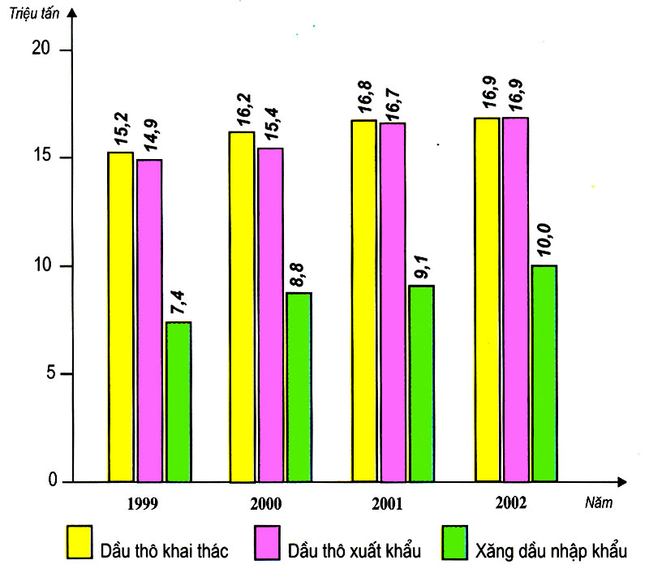
Tiết 47 THỰC HÀNH
ĐÁNH GIÁ TIỀM NĂNG KINH TẾ CỦA CÁC ĐẢO VEN BỜ VÀ TÌM HIỂU VỀ NGÀNH CÔNG NGHIỆP DẦU KHÍ
✍
II.Ngành công nghiệp dầu khí
⮚Nước ta có trữ lượng dầu khí lớn và dầu mỏ là một trong những mặt hàng xuất khẩu chủ lực trong những năm qua .Sản lượng dầu thô tăng nhanh.
⮚Toàn bộ lượng dầu khai thác được đều xuất khẩu dưới dạng dầu thô.
⮚ Lượng xăng dầu nhập khẩu đã chế biến ngày càng lớn.
3:Nhận xét tình hình nhập khẩu xăng dầu
⮚ Công nghiệp chế biến dầu khí chưa phát triển
4: Nhận xét tình hình chế biến dầu khí
1:Nhận xét tình hình khai thác dầu thô
2:Nhận xét tình hình xuất khẩu dầu thô

Slide 7
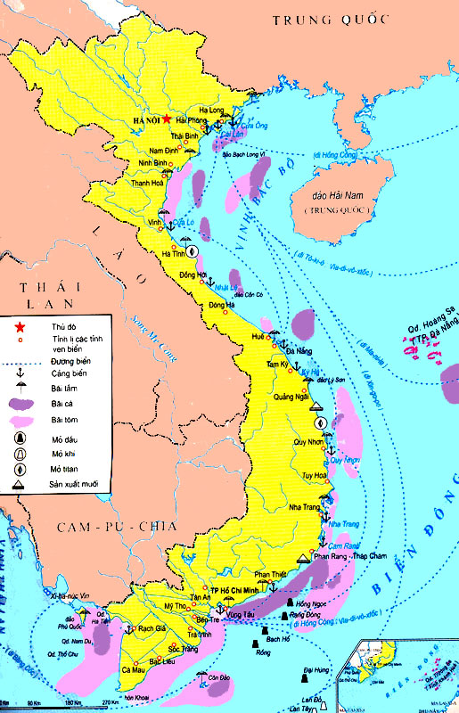
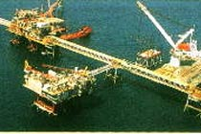
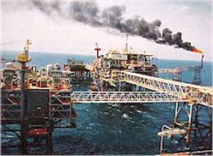
Tiết 47 THỰC HÀNH
ĐÁNH GIÁ TIỀM NĂNG KINH TẾ CỦA CÁC ĐẢO VEN BỜ VÀ TÌM HIỂU VỀ NGÀNH CÔNG NGHIỆP DẦU KHÍ
II.Ngành công nghiệp dầu khí
Khai thác dầu
Mỏ Bạch Hổ
Mỏ Rồng
Lược đồ tiềm năng một số ngành kinh tế biển

Slide 8
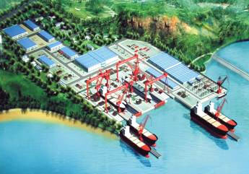
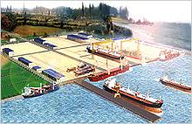
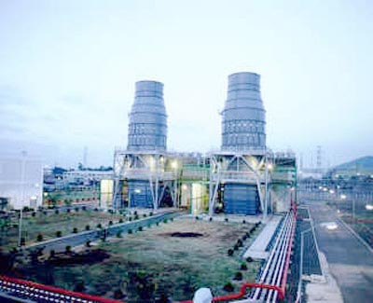
Tiết 47 THỰC HÀNH
ĐÁNH GIÁ TIỀM NĂNG KINH TẾ CỦA CÁC ĐẢO VEN BỜ VÀ TÌM HIỂU VỀ NGÀNH CÔNG NGHIỆP DẦU KHÍ
II.Ngành công nghiệp dầu khí
Chế biến dầu khí
Vũng Rô (Phú Yên)
Phú Mỹ
Dung Quất ( Quảng Ngãi)
Lược đồ tiềm năng một số ngành kinh tế biển

Slide 9
Tiết 47 THỰC HÀNH
ĐÁNH GIÁ TIỀM NĂNG KINH TẾ CỦA CÁC ĐẢO VEN BỜ VÀ TÌM HIỂU VỀ NGÀNH CÔNG NGHIỆP DẦU KHÍ
II. NGÀNH CÔNG NGHIỆP DẦU KHÍ
Khai thác dầu khí
Công nghiệp hóa dầu
Công nghiệp chế biến khí
Lọc dầu
Hóa chất thô
Sản xuất điện
Sản xuất phân đạm
Hóa lỏng khí
-chất dẻo
-cao su tổng hợp
Hóa chất cơ bản
Sơ đồ ngành công nghiệp dầu khí

Slide 10
1
C
Ô
N
Đ
O
Ả
2
H
Ò
N
R
Ấ
I
3
3
H
Ạ
L
O
N
G
4
P
H
Ú
Q
U
Ố
C
5
H
V
Ị
N
6
Ô
R
V
G
N
U
Hòn đảo mang tên một loài động vật
Vịnh biển được UNESCO công nhận là di sản thiên nhiên thế giới
Tên gọi khác của đảo Côn Lôn
Đảo có diện tích lớn nhất Việt nam
Địa phương có dự án xây dựng nhà máy lọc dầu thứ hai ở nước ta
Vùng nước ở ven bờ lục địa có nhiều đảo
V
Ũ
N
G
R
Ô

Slide 11
Tiết 47 THỰC HÀNH
ĐÁNH GIÁ TIỀM NĂNG KINH TẾ CỦA CÁC ĐẢO VEN BỜ VÀ TÌM HIỂU VỀ NGÀNH CÔNG NGHIỆP DẦU KHÍ
I. Đánh giá tiềm năng kinh tế của các đảo ven bờ
Những đảo có tiềm năng phát triển kinh tế tổng hợp là : Cát Bà,CônĐảo,Phú Quốc
Cát Bà
II.Ngành công nghiệp dầu khí
⮚Nước ta có trử lượng dầu khí lớn và dầu mỏ là một trong những mặt hàng xuất khẩu chủ lực trong những năm qua .Sản lượng dầu thô tăng nhanh .
DUNG QUỐC
VŨNG RÔ
⮚Toàn bộ lượng dầu khai thác được đều xuất khẩu dưới dạng dầu thô.
⮚ Lượng xăng dầu nhập khẩu đã chế biến ngày càng lớn .
Phú Quốc
⮚ Công nghiệp chế biến dầu khí chưa phát triển
BÀ RỊA –VŨNG TÀU
Côn Đảo
Lược đồ một số đảo và quần đảo Việt Nam

Slide 12

Bài học đến đây kết thúc

